Slide 1

第6章
输入输出及中断技术

Slide 2
主要内容
基本概念
  输入输出系统
  I/O接口和端口
  端口的编址方式
简单接口芯片及其应用
基本输入输出方法
中断的基本概念及工作过程
可编程中断控制器8259A

Slide 3
§6.1 输入输出系统

Slide 4
了解和掌握：
接口的基本功能
端口的概念
端口的编址方式
I/O地址译码

Slide 5
一、I/O接口
接口要解决的问题
  速度匹配(Buffer)
  信号的驱动能力(电平转换器、驱动器)
  信号形式和电平的匹配(A/D、D/A)
  信息格式(字节流、块、数据包、帧)
  时序匹配(定时关系)
  总线隔离(三态门)
TTL电平标准
输出 L： <0.8V ； H：>2.4V。
输入 L： <1.2V ； H：>2.0V
CMOS电平：
输出 L： <0.1*Vcc ； H：>0.9*Vcc。
输入 L： <0.3*Vcc ； H：>0.7*Vcc.

Slide 6

接口的功能
数据的缓冲与暂存
信号电平与类型的转换
增加信号的驱动能力
对外设进行监测、控制与管理，中断处理

Slide 7
二、I/O端口
数据端口
状态端口
控制端口
端口

Slide 8
I/O端口
I/O接口
DB
数据
CPU
状态
外设
控制

Slide 9
接口和端口
接口1
接口2
接口N
端口1
端口1
端口1
端口编址
端口2
端口2
端口2
┅
┅
┅
┅
端口m
端口m
端口m
端口地址=芯片地址（高位地址）+片内地址

Slide 10
三、I/O端口的编址方式
8086/8088的寻址能力：
  内存：
    1MB
  端口：
    64K个
编址方式：
  与内存统一编址
  独立编址

Slide 11
端口与内存的统一编址
特点：
指令及控制信号统一；
内存地址资源减少
00000H
内存
地址
960KB
F0000H
I/O地址
64KB
FFFFFH

Slide 12
端口的独立编址
特点：
内存地址资源充分利用
能够应用于端口的指令
较少
00000H
内存
地址
FFFFFH
0000H
I/O
地址
FFFFH

Slide 13
端口的寻址
8088/8086寻址端口数：
  64K个
寻址端口的信号：
  IOR、IOW
  A15 ～ A0

Slide 14
8088/8086的I/O端口编址
采用I/O独立编址方式(但地址线与存储器共用)
地址线上的地址信号用IO/M来区分
I/O操作只使用20根地址线中的16根：A₁₅～A₀
可寻址的I/O端口数为64K(65536)个
I/O地址范围为0～FFFFH
IBM PC只使用了1024个I/O地址(0～3FFH)

Slide 15
四、I/O地址的译码
目的：
确定端口的地址
参加译码的信号：
IOR，IOW，高位地址信号
OUT指令将使总线的IOW信号有效
IN指令将使总线的IOR信号有效

Slide 16
I/O译码的地址信号
当接口只有一个端口时，16位地址线一般应
全部参与译码，译码输出直接选择该端口；
当接口具有多个端口时，则16位地址线的高
位参与译码（决定接口的基地址），而低位
则用于确定要访问哪一个端口。

Slide 17
I/O地址译码例
某外设接口有4个端口，地址为2F0H——2F3H，由A₁₅～A₂译码得到，而A_{1、}A₀用来区分接口中的4个端口。试画该接口与系统的连接图。

Slide 18
I/O地址译码例
地址范围：
  × × × × 0 0 1 0 1 1 1 1 0 0 0 0
  × × × × 0 0 1 0 1 1 1 1 0 0 1 1
A11
任意状态
片内地址
图中不接入

Slide 19
I/O地址译码例
译码电路图：
接口芯片
IOR
&
A1
IOW
A0
A11
A10
A8
≥ 1
CE
A3
A2
&
A9
A7
┇
A4

Slide 20
§6.2 简单接口电路

Slide 21
掌握：
接口电路的分类及特点；
两类简单接口芯片的应用

Slide 22
一、接口的基本构成
数据输入寄存器
(or 三态门)
数据线
译码
电路
AB
数据输出寄存器
(锁存器)
DB
状态线
状态寄存器
(or 三态门)
控制
逻辑
CB
命令寄存器
控制线

Slide 23
接口的基本构成
数据输入/输出寄存器
  暂存输入/输出的数据
命令寄存器
  存放控制命令
    设定接口功能、工作参数和工作方式。
状态寄存器
  保存外设当前状态，以供CPU读取。

Slide 24
二、接口的类型及特点
按传输信息的方向分类：
  输入接口
  输出接口
按传输信息的类型分类：
  数字接口
  模拟接口
按传输信息的方式分类：
  并行接口
  串行接口

Slide 25
接口特点
输入接口：
  要求对数据具有控制能力
  常用三态门实现
输出接口：
  要求对数据具有锁存能力
  常用锁存器实现

Slide 26
三、三态门接口
高电平、低电平、高阻态

Slide 27
74LS244
含8个三态门的集成电路芯片
在外设具有数据保持能力时用来输入接口
74LS244应用例
  教材p238
P238图

Slide 28
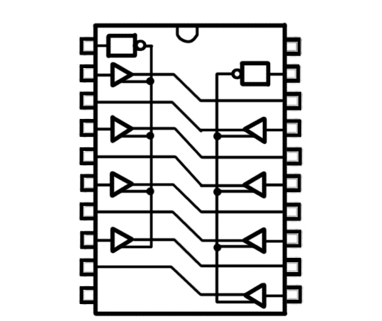
74LS244
E₁
1
20
V_{CC}
2
19
E₂
3
18
4
17
5
16
6
15
7
14
8
13
9
12
地线
10
11

Slide 29
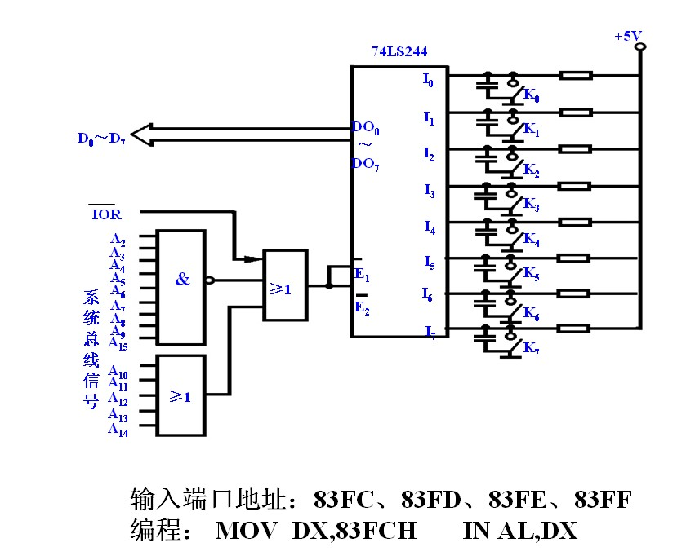

Slide 30
四、锁存器接口
通常由D触发器构成；
特点：
  具有对数据的锁存能力；
  不具备对数据的控制能力

Slide 31
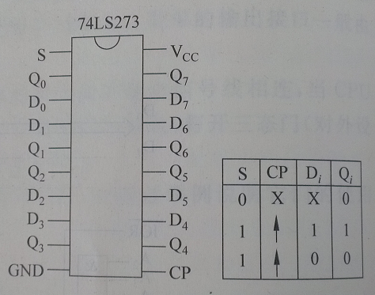
常用锁存器芯片
74LS273
  8D触发器，不具备数据的控制能力
74LS374
  含三态的8D触发器，具有对数据的控制能力。
  既可以做输入接口，也可以做输出接口。

Slide 32
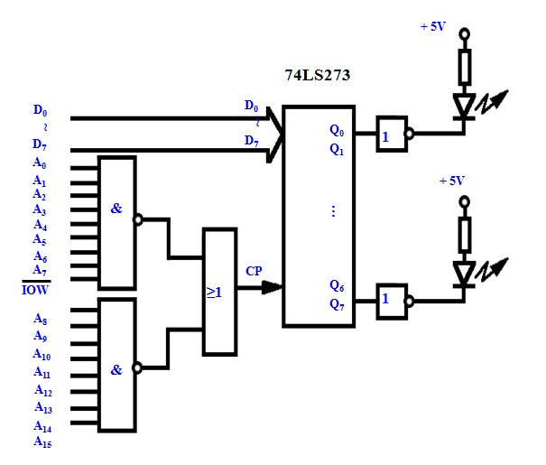
MOV DX,0FFFFH
MOV AL, 01000001B
OUT DX,AL

Slide 33
符号 | 形状 | 7段码 .gfedcba | 符号 | 形状 | 7段码 .gfedcba
’0’ |  | 00111111 | ’8’ |  | 01111111
’1’ |  | 00000110 | ’9’ |  | 01100111
’2’ |  | 01011011 | ’A’ |  | 01110111
’3’ |  | 01001111 | ’B’ |  | 01111100
’4’ |  | 01100110 | ’C’ |  | 00111001
’5’ |  | 01101101 | ’D’ |  | 01011110
’6’ |  | 01111101 | ’E’ |  | 01111001
’7’ |  | 00000111 | ’F’ |  | 01110001

Slide 34
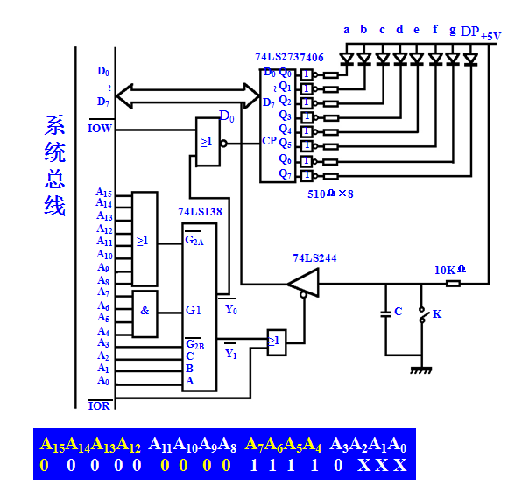

Slide 35
输出端口地址：00F0H
输入端口地址：00F1H
LED数码管显示0时，字形编码为3F；
LED数码管显示1时，字形编码为06；
FOREVER: MOV DX,0F1H
IN AL,DX
TEST AL,01H
JZ DISP0 ;闭合
MOV AL,06H
JMP DISP1
DISP0: MOV AL,3FH
DISP1: MOV DX,0F0H
OUT DX,AL
JMP FOREVER

Slide 36
§6.3 基本输入/输出方法

Slide 37
基本输入/输出方法
  无条件传送
  查询式传送
  中断方式传送
  直接存储器存取(DMA)
程序控制方式

Slide 38
一、无条件传送
要求外设总是处于准备好状态
优点：
  软件及接口硬件简单
缺点：
  只适用于简单外设，适应范围较窄

Slide 39
无条件传送例
读取开关的状态；
当开关闭合时，输出编码使发光二极管亮。

Slide 40
+5V
D1
D
Q
1
输出口地址38F3H
CP
D0
输入口地址38F0H

Slide 41
二、查询工作方式
仅当条件满足时才能进行数据传送；
每满足一次条件只能进行一次数据传送。
适用场合：
  外设并不总是准备好
  对传送速率和效率要求不高
工作条件：
  外设应提供设备状态信息
  接口应具备状态端口

Slide 42
查询工作方式流程图
开 始
读入并测试外设状态
N
READY?
每满足一次条件只能进行一次数据传送
Y
进行一次
数据交换
N
传送完？
Y
结 束

Slide 43
查询工作方式例
外设状态端口地址为03FBH，第5位(bit5)为状态标志（=1忙，=0准备好）
外设数据端口地址为03F8H，写入数据会使状态标志置1 ；外设把数据读走后又把它置0。
试画出其电路图，并将DATA下100B数据输出。

Slide 44
状态端口地址：0000 0011 1111 1011
数据端口地址：0000 0011 1111 1000
74LS273
D7-D0
D7-D0
Q7
Q6
Q5
Q4
Q3
Q2
Q1
Q0
D7
D6
D5
D4
D3
D2
D1
D0
D5
IOW
74LS138
&
≥1
A9
|
A3
G
G2A
G2B
C
B
A
3F8H
Y0
CP
外设
A15
|
A10
≥1
3FBH
A2
A1
A0
Y3
≥1
BUSY
状态端口
IOR

Slide 45
控制程序
初始化
LEA SI,DATA
MOV CX,100
AGAIN : MOV DX,03FBH
WAITT：IN AL,DX
TEST AL,20H
JNZ WAITT
MOV DX,03F8H
MOV AL，[SI]
OUT DX，AL
INC SI
LOOP AGAIN
HLT
读状态
Y
Bit5=1?
N
进行一次传送
修改地址指针
N
传送完否?
Y
结 束

Slide 46
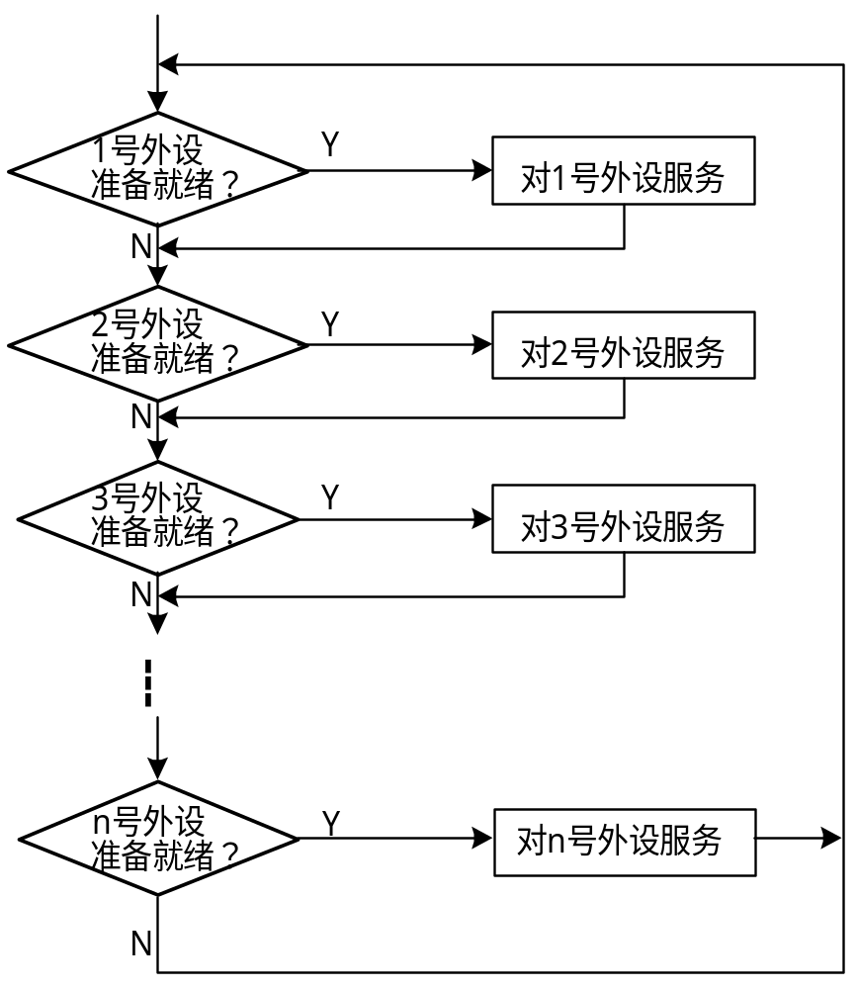
查询工作方式
优点：
  软硬件比较简单
缺点：
  CPU效率低，数据传送的实时性差，速度较慢

Slide 47
三、中断控制方式
特点：
  外设在需要时向CPU提出请求，CPU再去为它
  服务。服务结束后或在外设不需要时，CPU可
  执行自己的程序。
优点：
  CPU效率高，实时性好，速度快。
缺点：
  程序编制相对较为复杂。

Slide 48
以上三种I/O方式的共性
信息的传送均需通过CPU
软件：
  外设与内存之间的数据传送是通过CPU执行程序来完成的（PIO方式）；
硬件：
  I/O接口和存储器的读写控制信号、地址信号都是由CPU发出的。
缺点：
  程序的执行速度限定了传送的最大速度

Slide 49
四、DMA控制方式
特点：
  外设直接与存储器进行数据交换 ，CPU不再担当数据传输的中介者；
  总线由DMA控制器（DMAC）进行控制（CPU要放弃总线控制权），内存/外设的地址和读写控制信号均由DMAC提供。

Slide 50
DMA控制方式
MEM
BUS
…
地址信号
控制信号
HOLD
DRQ
DMAC
外设
接口
CPU
HLDA
DACK

Slide 51
DMA控制方式的工作过程
外设向DMA控制器发出“DMA传送请求”信号
DRQ；
DMA控制器收到请求后，向CPU发出“总线请
求”信号HOLD；
CPU在完成当前总线周期后会立即发出HLDA
信号，对HOLD信号进行响应；
DMA控制器收到HLDA信号后，就开始控制总
线，并向外设发出DMA响应信号DACK。

Slide 52
DMA控制方式工作过程例
例：从外设向内存传送若干字节数据
  DMAC向I/O接口发出读信号；
  向地址总线上发出存储器的地址；
  发出存储器写信号和AEN信号；
  传送数据并自动修改地址和字节计数器
  判断是否需要重复传送操作;
  若数据传送完，DMA控制器撤销发往CPU的HOLD信号；
  CPU检测到HOLD失效后，则撤销HLDA信号，并在下一时钟周期重新开始控制总线。

Slide 53
DMA工作方式
周期窃取：
  每个DMA周期只传送一个字节或一个字就立即释放总线。
数据块传送：
  DMAC在申请到总线后，将一块数据传送完后才释放总线，而不管中间DREQ是否有效。
直接存取方式：
  DMA的数据传送请求直接发到主存储器，在得到响应后，整个工作过程在DMA控制器中由硬件完成。

Slide 54
周期窃取的DMA方式：
允许DMA
N
测试I/O的DREQ DMA请求？
Y
DMAC请求总线
CPU响应, DMAC获总线控制权
DMA传送一个数据
地址增量，计数器减量
块结束？
Y
N
释放总线至少一个总线周期
DMAC释放总线

Slide 55
DMA控制方式
数据传输由DMA硬件来控制，数据直接在内存和外设之间交换，可以达到很高的传输速率。
控制复杂，硬件成本相对较高。

Slide 56
§6.4 中断技术

Slide 57
掌握：
中断的基本概念
中断响应的一般过程
中断向量表及其初始化
8088/8086中断系统

Slide 58
一、中断的基本概念
中断：
  CPU执行程序时，由于发生了某种随机的事件(外部或内部)，引起CPU暂时中断正在运行的程序，转去执行一段特殊的服务程序(称为中断服务程序或中断处理程序)，以处理该事件，该事件处理完后又返回被中断的程序继续执行，这一过程称为中断。

Slide 59
中断源
引起CPU中断的事件，发出中断请求的来源。
异常中断
异常事件引起
内部中断
软件中断
中断指令引起
可屏蔽中断
INTR中断
外部中断
非屏蔽中断
NMI中断

Slide 60
引入中断的原因
提高数据传输率；
避免了CPU不断检测外设状态的过程，提高了CPU的利用率。
实现对特殊事件的实时响应。

Slide 61
二、外部中断响应的一般过程
中断请求
中断源识别及中断判优
中断响应
中断处理（服务）
中断返回

Slide 62
中断请求
发中断请求 边沿触发
电平触发
NMI
INTR
中断请求信号应保持到中断被处理为止；
CPU响应中断后，中断请求信号应及时撤销。

Slide 63
中断判优
当有多个中断源同时提出请求时，需要确定首先响应哪一个中断源。
优先级法则
  低优先级的中断程序允许被高优先级的中断源所中断
排队法则
  先来先响应
中断嵌套

Slide 64
中断判优
软件判优
  顺序查询中断请求，先查询的先服务
    即先查询的优先级别高
硬件判优
  利用专用的硬件电路或中断控制器实现中断判优；常见的两种方法:
  1 中断向量法
  2 链式判优

Slide 65
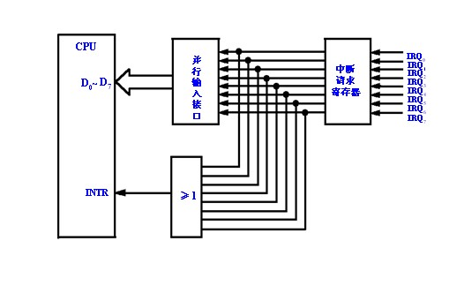

Slide 66
链式判优电路
INTA
F/F₁
设备1
1设备服务程序
设备2
F/F₂
2设备服务程序
F/F₃
设备3
3设备服务程序
F/F₄
设备4
4设备服务程序
+
INTR

Slide 67
菊花链逻辑电路
外设接口
三态门
中
断
向
量
码
DB
E
中断确认
IREQ
菊花链
逻辑电路
&
=1
≥1
INTA_{in}
INTAout
INTR

Slide 68
中断响应
CPU响应INTR的中断请求需要满足4个条件：
1. 一条指令执行结束；CPU在每条指令执行的最后一个时钟周期，对INTR信号进行检测。
2. CPU处于开中断状态，即IF=1;
3. 当前没有发生复位(RESET)、保持 (HOLD)状态和NMI中断请求;
4. 若当前执行的指令是开中断指令STI或中断返回指令IRET，则它们执行完后再执行一条指令，CPU才能响应INTR请求；

Slide 69
中断响应
向中断源发出INTA中断响应信号；
关中断
保护硬件现场
  将FLAGS压入堆栈
保护断点
  将CS、IP压入堆栈
获得中断服务程序入口地址
由硬件系统完成

Slide 70
中断处理
执行中断服务子程序
中断服务子程序的特点：
  为“远过程”
  用IRET指令返回

Slide 71
中断处理
保护现场，CPU执行中断服务程序时，首先将各寄存器和标志寄存器的内容入栈保护，这称为保护现场；
开中断(STI)：CPU在响应中断时自动关闭中断，所以在进入中断服务程序后，如果允许中断嵌套，需要用指令开中断；
执行中断处理程序主体；
关中断(CLI) ；
恢复现场，将压栈的各寄存器内容弹出送回相应的寄存器；

Slide 72
中断返回
(IRET)指令将堆栈内保存的断点信息弹出到IP、CS、FLAG；

Slide 73
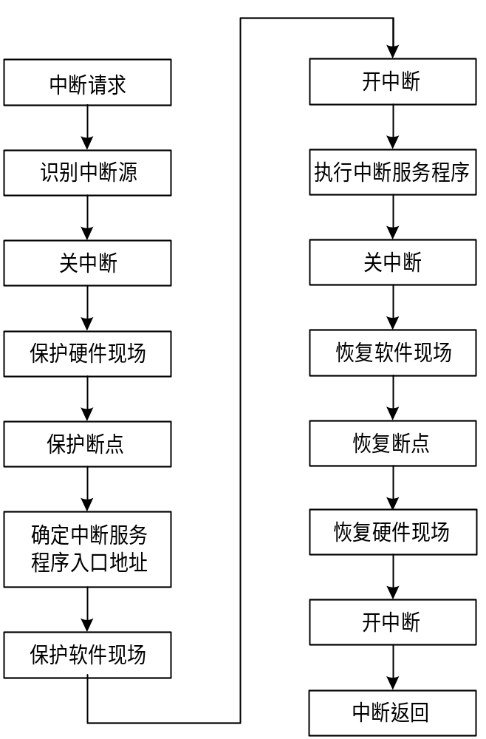
中断处理过程流程

Slide 74
三、8088/8086中断系统
除法错中断
溢出中断
单步中断
…
异常中断
软件中断
内部中断
外部中断
256个中断源
非屏蔽中断
可屏蔽中断

Slide 75
8086/8088中断源类型：
软件中断指令
n
中断逻辑
NMI
2
非屏蔽中断请求
溢出中断
4
断点中断
3
中断控
制器
8259A
PIC
  可
  屏
  蔽
  中
  断
  请
  求
除法错
0
INTR
1
单步中断
  8086/8088CPU内部逻辑

Slide 76
中断向量表
00000H
1KB
┇
003FFH
┇

Slide 77
中断向量表
存放各类中断的中断服务程序的入口地址；
每个入口占用4 Bytes，低字为段内偏移，高
字为段基址；
表的地址位于内存的00000H～003FFH，大
小为1KB，共256个入口。

Slide 78
中断向量表的初始化
将用户自定义的中断服务程序入口地址放入向量表
注意点：
  向量表所在的段地址=0
  存放子程序入口的单元的偏移地址=n×4
例：
  将中断向量码为48H的服务程序入口地址放入向量表
p275

Slide 79
中断向量表的初始化
MOV AX，0000H
MOV DS，AX
MOV SI，0120H
MOV BX，OFFSET TIMER
MOV [SI]，BX
MOV BX，SEG TIMER
MOV [SI+2]，BX

Slide 80
8088内部中断与NMI中断
特点：
无INTA周期
中断类型码固定或由指令给出

Slide 81
8088/8086的中断响应和处理流程
取指令
保护FLAGS
执行指令
TEMP←TF
TF=TF=0
执行完否
?
N
CS、IP入栈
Y
计算向量表地址
内部中断
?
Y
高字→CS
低字→IP
类型码=0～255
N
转入中断服务程序
NMI
?
Y
类型码=2
NMI?
Y
N
N
INTR
?
Y
IF=1?
Y
中断响应，
读回类型码
TEMP=1?
Y
N
N
N
TF=1
?
执行中断
服务程序
Y
类型码=1
N
恢复CS和IP
恢复FLAGS
IRET指令的操作
返回被中断
的程序

Slide 82
6.5 可编程中断控制器8259A
CS
V_{CC}
1
28
WR
A₀
RD
INTA
D₇
IR₀
１、8259A引脚
28脚双列直插式NMOS芯片
D₀-D₇ 数据线
CS ： 片选信号
A0：端口地址线；
WR—写信号,低电平有效。
RD—读信号，低电平有效。
SP/EN：主从控制信号
CAS0,CAS1,CAS2多片连接线
D₆
IR₁
D₅
…...
IR₂
8259A
D₄
IR₃
D₃
IR₄
D₂
IR₅
D₁
IR₆
D₀
IR₇
CAS₀
INT
CAS₁
SP/EN
GND
14
15
CAS₂
图5-16 8259A管脚
Notes:
《计算机基础标题》第五章输入输出和中断控制
26/11/82002年 月 日
1
四、中断控制器８２５９A
1、８２５９A引脚
８２５９A是２８脚双列直插式NMOS芯片，引脚如图
D0-D7――双向数据总线，可直接和数据总线相连。
CS――片选信号，有效时8259可工作，CS接除A0以外的高位地址译码输出
A0---片内寄存器的编址地址线
WR—写信好,低电平有允许CPU 写初始化命令字ICW和操作命令自OCW.
RD—读信号，低电平有效，可读出IRR ISR IMR 的内容及中断类型码
CAS0-CAS2级连信号线，当8259A作为主片时，这三条线作为输出线，而作为从片时，这三条线作为输入线，与SP/EN相匹配，实现8259A的级连。和CPU的连接，在最的系统中，RD线与系统的控制信号线I/OR相连，W线与I/OW相连，SP/EN与8288引脚相连，其它引脚只要与CPU 的同名引脚相连。
SP/EN－－主从控制信号。SP=1,8259A为主片，SP=08259A为从片。

Slide 83
INTA
INT
数据总线
缓冲器
内部控制逻辑
D0~D7
ISR
优先权
判别电路
IRR
IR0
IR1
…
IR7
RD
WR
A0
CS
读写
控制
CAS0
CAS1
CAS2
SP/EN
级联缓冲
比较器
中断屏蔽寄存器IMR

Slide 84
中断请求寄存器IRR
  保存从IR0～IR7来的中断请求信号，某位=1表示对应的IR_{i}有中断请求
中断服务寄存器ISR
  保存所有正在服务的中断源，某位=1表示对应的IR_{i}中断正在被服务
中断屏蔽寄存器IMR
  存放中断屏蔽字，某位=1表示对应的IR_{i}输入被屏蔽
中断优先权判别电路
  确定是否向CPU发出中断请求，中断响应时确定ISR的哪位应置位及把相应中断的类型码放到数据总线上

Slide 85
2、8259A的功能
可管理8级外部中断，多片级联可扩至64级；
对每级中断通过编程可以屏蔽或允许；
在CPU中断响应周期提供中断类型码；
可通过编程选择多种工作方式；
  固定优先级方式、优先级循环方式；
  普通全嵌套方式、特殊全嵌套方式；
  自动中断结束方式、正常中断结束方式、特殊中断结束方式；
  普通屏蔽方式、特殊屏蔽方式；
  边沿触发、电平触发；
Notes:
《计算机基础标题》第五章输入输出和中断控制
26/11/82002年 月 日
1
2、8259A的功能
①可管理8级外部中断多片级连可扩至64级
②对每级中断通过编程屏蔽和允许
③在CPU 总线响应周期对被响应的中断提供唯一的中断类型码
④通过编程选择多种工作方式
3、8259A的结构
中断请求寄存器IRR是8位的寄存器，寄存外界IR0-IR7 8条中断请求线上的中断请求状态。
优先权电路，对保存在IRR中未被屏蔽的中断请求，进行判优确定出最高的优先权，在中断响应周期把它送入中断服务器。
中断服务器ISR，是8未的寄存器。它的一位可对IRR中的相应的中断请求进行屏蔽，使之不产生请求。只要有一位中断请求未被屏蔽，就可以产生中断请求信号INT.
数据总线缓冲器，是8259A与数据总线的接口，是8 位双向缓冲器。CPU 提供中断类型码。
读、写控制逻辑是8259A与系统地址总线和控制总线的接口，对82259A端口进行编址同时进行读写控制。
级连缓冲器，是实现多级8259A间的连接。
控制逻辑是对8259A内部各部分进行控制，使其按编程规定工作。

Slide 86
8259的初始化编程
初始化编程：写入2~4个字节的初始化命令字；ICW1 、ICW2、 ICW3、 ICW4 ；
  ICW1：重新初始化8259A；A0=0,D4=1;
  ICW2：中断向量码；A0=1;
  ICW3：级联控制字； A0=1主片， A0=0从片;
  ICW4：中断结束方式字； A0=1；

Slide 87
ICW1:初始化命令字
设ICW2初值为13H=00010011，即要求上升沿触发，单片8259A、写ICW4
D0
A0=0
X | X | X | 1 | LTIM | X | X | X
特
征
位
0：不写(全0)
1：写ICW4
触发方式
0：上升沿
1：高电平
级联方式
0：多片级联
1：单片

Slide 88
ICW2:中断向量码寄存器
设ICW2初值为08H；则IR0~IR7的中断向量码为08H~0FH;
D0
A0=1
T7 | T6 | T5 | T4 | T3 | X | X | X
中断向量码高5位
中断源的序号
000：IR0
001：IR1
…
111：IR7

Slide 89
ICW3:级联控制字
D0
设主片的ICW3初值为08H，说明IR4接了从片;
从片接了主片的哪一个引脚也是如此，若从片接了主片的IR1，则初始化为02H
A0=1
S7 | S6 | S5 | S4 | S3 | S2 | S1 | S0
0：对应位上没有从片
1：对应位上连接了从片

Slide 90
ICW4:中断结束方式字
1：特殊嵌套
0：一般嵌套
1：自动结束
0：非自动
缓冲方式下D2区分主片从片，0为主片，1为从片
非缓冲方式看引脚高电平还是低电平
D2
D1
A0=1
0 | 0 | 0 | SFNM | BUF | M/S | AEOI | 1
0X：非缓冲方式
10：缓冲方式——主片
11：缓冲方式——从片

Slide 91
OCW1:中断屏蔽字
D1
D0
A0=1
M7 | M6 | M5 | M4 | M3 | M2 | M1 | M0
1：屏蔽
0：允许中断

Slide 92
按下图给出的条件，试回答：
1. 8088CPU中断向量表占多少字节?首末地址是什么？
2. 中断源IRQ5的中断类型码是什么？
3. IRQ5 的中断服务程序的入口地址是什么？
0100
F000
0200
F000
…
0500
F000
0600
F000
0700
F000
….
0020H
0024H
0030H
0034H
0038H
CPU
8259
INTA
INTR
INTA
INT
IR0
IR1
…
IR5
IR6
IR7
ICW2
0 | 0 | 0 | 0 | 1

Slide 93
例:主片8259A 端口地址为 20H,21H，中断类型码为08H～0FH 从片8259A端口地址为 A0H,A1H，中断类型码为70H～77H
主片8259A 初始化程序：
MOV AL,11H ;写 ICW1 有从片,有 ICW4 ，上升沿触发
OUT 20H, AL ;A0=0
MOV AL,08H ;写 ICW2 IR0中断类型码＝08H
OUT 21H, AL ;A0=1
MOV AL,04H ;写ICW3 设主片IR2脚级连从片
OUT 21H,AL ；
MOV AL,11H ;写 ICW4 非缓冲，非自动 EOI， 8088 方式
OUT 21H, AL ;A0=1
从片8259A 初始化程序：
MOV AL,11H ;写 ICW1 级连方式,有 ICW4 上升沿触发
OUT 0A0H, AL ;A0=0

